Slide 1

기도파워 (7월27일, 물놀이)

Slide 2
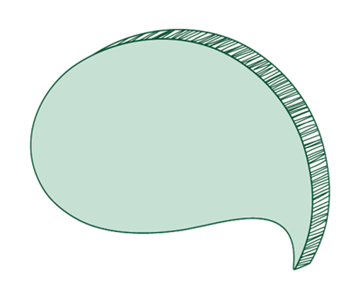


기도
파워
준비물
물총 5개, 수건2장, 우비2개
방어아이템(쟁반, 신문지, 우산, 냄비뚜껑 등)
훌라후프 2개, 세숫대야, 계량컵, 성경학교 찬양 음원
2. 사전 준비
- 활동공간 중앙에 훌라후프 2개를 간격을 벌려서 놓고, 각 훌라후프를 중심으로 3m 바깥쪽에 원형으로 선을 그어 놓는다
- 물총에 물을 채워 놓는다 (별도 물 공급 대야 필요)

Slide 3
활동 설명
기도
파워
어린이 여러분, 기도의 힘이 얼마나 강한지 알고 있나요? 기도는 모든 것을 이겨요!
이 시간에는 이런 어마어마한 기도의 힘을 생각하며 신나는 물총놀이를 하려고 해요
2. 먼저 각 팀에서 대장을 정해 주세요. 그리고 나머지 팀원을 공격조와 방어조로 나눠 주세요. 각 팀의 대장은 훌라후프 안으로 들어갑니다. 그리고, 자기팀 공격조가 물총을 쏴서 수건을 적실 수 있도록 높이 들어 주세요.
3. 방어조는 상대팀 대장이 들고 있는 수건에 물이 닿지 않도록 최선을 다해 막아야 합니다. 다양한 방어 아이템이 준비되어 있으니 활용해 보세요. 찬양이 끝난 후 수건을 짜서 더 많은 물이 나오는 팀이 승리합니다.
단, 대장은 훌라후프 안에서 나올 수 없고, 다른 팀원들은 훌라후프 안으로 들어갈 수 없어요

Slide 4
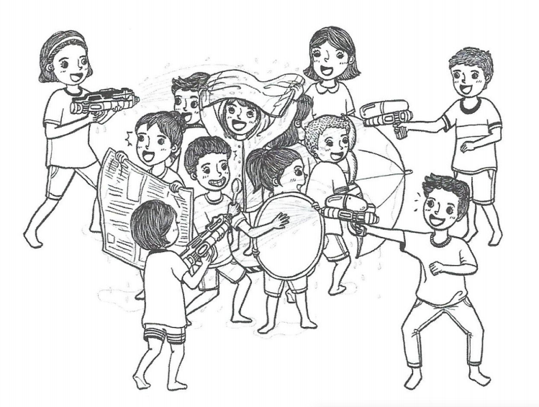
기도
파워
시작전 : 물총의 물이 우리의 기도라고 생각하고, 수건에 도달하는것이 하나님께로 간다라고 생각하면서, 힘차게 우리의 기도를 하나님께 드려보세요. 방어아이템들은 우리의 기도를 방해는 것들이에요. 예를 들면, 불순종, 약한 믿음, 게으름, 나태함, 핸드폰, 게임 등등 인데 이런 것들을 강한 기도파워로 물리치고 힘차게 하나님께 기도 드려 볼까요?
2. 시간은 찬양이 끝날때 까지에요
자 준비 됐나요? 시작하세요~~

Slide 5
마무리 기도
기도
파워
재미있었나요? 이번 놀이를 통해서 어떤 어려움과 방해가 있더라도 기도할 수 있는 힘과 자신감을 얻었어요. 우리 친구들 할 수 있죠?
자 함께 기도하겠습니다. 따라해 주세요.
참 좋으신 하나님 감사합니다 /
놀이를 통해서 / 어떤 어려움과 방해에도 / 기도할 수 있는 것을 / 배웠습니다.
우리들에게 / 기도하는 마음과 힘을 주세요. / 그래서 하나님과 늘 동행하며 /
주신 축복을 누리는 / 어린이가 되도록 / 도와주세요.
예수님의 이름으로 기도합니다. 아멘

